Slide 1
Matemáticas Computacionales
Sesión 6

Slide 2
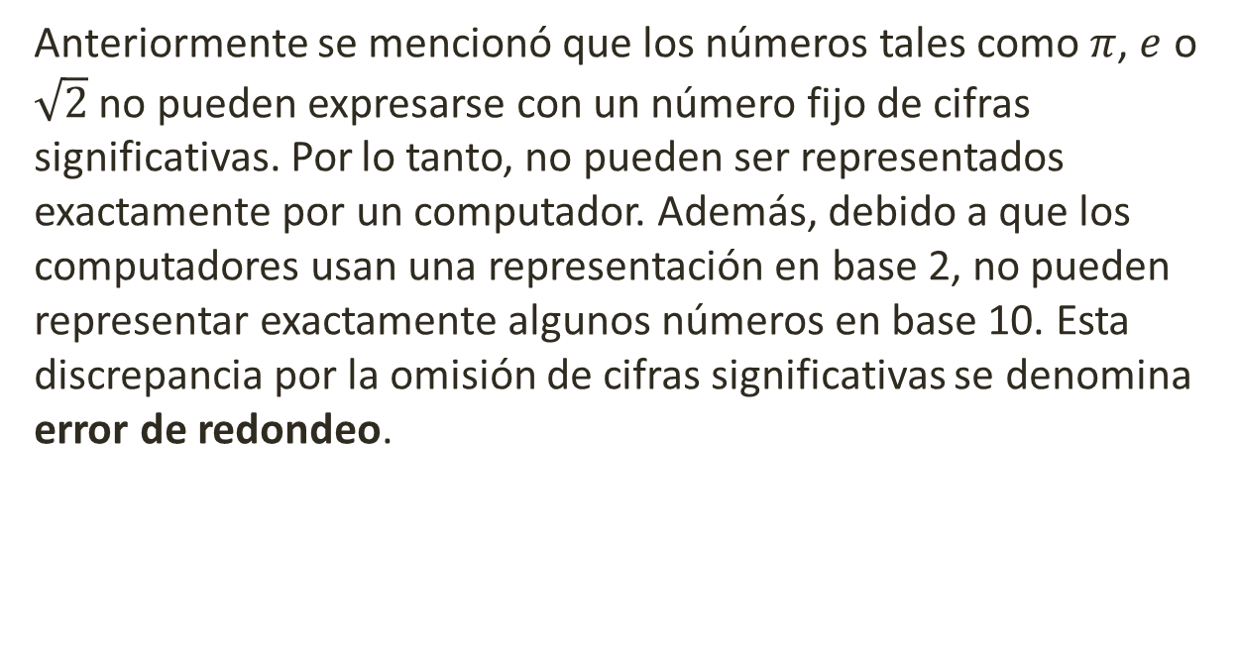
Errores de Redondeo
Anteriormente se mencionó que los números tales como $π$, $e$ o $\sqrt{2}$ no pueden expresarse con un número fijo de cifras significativas. Por lo tanto, no pueden ser representados exactamente por un computador. Además, debido a que los computadores usan una representación en base 2, no pueden representar exactamente algunos números en base 10. Esta discrepancia por la omisión de cifras significativas se denomina error de redondeo.

Slide 3
Representación de Números en el Computador (I)
La unidad fundamental mediante la cual se representa la información en un computador se denomina palabra (word). Esta representa el tamaño de la unidad de datos que un procesador puede manejar de manera natural en una sola operación. Consiste en una cadena de dígitos binarios o bits. Por lo general los números son guardados en una o más palabras.
Sistemas numéricos: Un sistema numérico es simplemente una convención para representar cantidades. Nuestro sistema numérico es el decimal o de base 10. Una base es el número que se usa como referencia para construir un sistema. El sistema de base 10 utiliza 10 dígitos (0, 1, 2, 3, 4, 5, 6, 7, 8, 9) para representar números. Tales dígitos son satisfactorios por sí mismos para contar de 0 a 9.

Slide 4
Representación de Números en el Computador (II)
Para grandes cantidades se usa la combinación de estos dígitos básicos; con la posición o valor de posición se especifica su magnitud. El dígito en el extremo derecho de un número entero representa un número del 0 al 9. El segundo dígito a partir de la derecha representa un múltiplo de 10. El tercer dígito a partir de la derecha representa un múltiplo de 100 y así sucesivamente.
Además del sistema decimal existen otras alternativas. Por ejemplo, si el ser humano tuviera ocho dedos en las manos, probablemente se tendría una representación en un sistema octal o de base 8. Los computadores funcionan internamente con dos estados: 0 o 1. Esto se relaciona con el hecho de que las unidades lógicas fundamentales de los computadores digitales sean componentes electrónicos de apagado/encendido. Por lo tanto, los números en el computador se representan con un sistema binario o de base 2.

Slide 5
Representación Entera
Un método sencillo de representación entera es el denominado método de magnitud con signo y emplea el primer bit de una palabra para indicar el signo: con un 0 para positivo y un 1 para el negativo. Los bits restantes se usan para guardar el número.
El método de magnitud con signo descrito antes no se utiliza para representar enteros en computadores convencionales. Se prefiere usar una técnica llamada complemento de 2 que incorpora en forma directa el signo dentro de la magnitud del número, en lugar de emplear un bit adicional para representar el mas (+) o el menos (-). En ambos casos, los computadores digitales están limitados en cuanto a su capacidad para representar enteros, esto es, los números por encima o por debajo de este rango no pueden representarse.

Slide 6
Taller 6
Crea un programa que solicite al usuario dos números enteros entre -32.768 y 32.767, los convierta a su representación binaria de 16 bits en listas y realice la operación de suma entre ellos implementando el método de complemento a dos sobre las listas para números binarios de 16 bits.
El programa debe mostrar en pantalla las listas con todos los números en complemento a dos y el resultado final de la suma convertido nuevamente a base 10.

